Slide 1
Universidad Técnica Nacional
Tema VIII: La máquina síncrona
Dpto. de Ingeniería Electrónica
Laboratorio de Máquinas Eléctricas

Slide 2
8.1. La máquina síncrona: generalidades I
La máquina síncrona utiliza un estator constituido por un devanado trifásico distribuido a 120º idéntico al de la máquina asíncrona
El rotor está formado por un devanado alimentado desde el exterior a través de escobillas y anillos rozantes mediante corriente continua
El rotor puede ser liso o de polos salientes
Industrialmente es el generador utilizado en la mayoría de las centrales eléctricas: turboalternadores y grandes alternadores hidráulicos
Como motor se usa principalmente cuando la potencia demandada es muy elevada >1 MW
Notes:
La máquina síncrona como todas las máquinas rotativas puede trabajar como motor y como generador:
1 Motor: en aplicaciones de muy elevada potencia donde su rendimiento y facilidad de manejo es superior a la de un motor asíncrono.
2. Generador: el generador síncrono es el de uso más habitual en la industria. De hecho, los generadores de las centrales térmicas y nucleares son generadores síncronos que reciben el nombre de turboalternadores.
Físicamente es diferente a la máquina asíncrona. El estator es idéntico y contiene el mismo tipo de devanado trifásico. Sin embargo, no funciona por inducción magnética, por lo cual el rotor recibe alimentación desde el exterior. Posteriomente, se mostrarán las diferencias entre una máquina de rotor liso y otra de polos salientes. Puesto que la principal aplicación de la máquina síncrona es la de generador en este curso se contemplará sólo su funcionamiento con este propósito. Su forma de trabajo como motor no es compleja, conocida la de la máquina asíncrona y, por tanto, puede ser objeto de estudio autónomo por parte del alumno.

Slide 3
8.1. La máquina síncrona: generalidades II
Rotor liso
Rotor de polos salientes
Elevadas velocidades de
giro: turboalternadores
Velocidades de giro
bajas
Notes:
Las máquinas asíncronas de rotor liso suelen ser máquinas esbeltas, con un diámetro reducido y una longitud del rotor elevada. Están diseñadas así para trabajar a mayor velocidad de giro. En ellas el devanado rotórico está constituido por un conjunto de espiras conectadas en serie e insertadas en ranuras del rotor las cuales, alimentadas desde el exterior mediante corriente continua, generan los polos magnéticos de la máquina. Este tipo de rotor es típico de los turboalternadores de las centrales térmicas cuyo número de polos es bajo y giran a velocidades relativamente altas accionados por sus correspondientes turbinas de gas o vapor.
Las máquinas de polos salientes suelen ser máquinas de gran diámetro, longitud del rotor muy corta y elevado número de polos. Diseñadas así para trabajar con bajas velocidades de giro. Un ejemplo clásico sería un gran alternador hidráulico. En este caso, el devanado rotórico está constituido por un conjunto de espiras arrolladas alrededor de las masas polares. Las cabezas de los polos tienen forma de sección cilíndrica para crear correctamente el campo magnético.

Slide 4
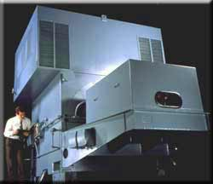
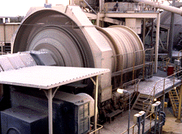
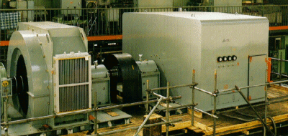
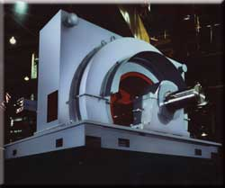
Motores síncronos
Catálogos comerciales
Notes:
En esta diapositiva se muestran algunas fotografías de motores asíncronos. Se puede observar su gran tamaño, que tal y como se expuso anteriormente corresponde a sus elevadas potencias. El motor asíncrono tiene también la propiedad de poder trabajar con factor de potencia unitario e incluso ser utilizado como elemento de corrección del factor de potencia en la instalación donde opera.

Slide 5
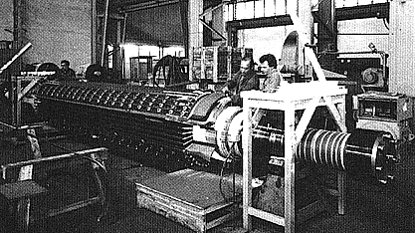
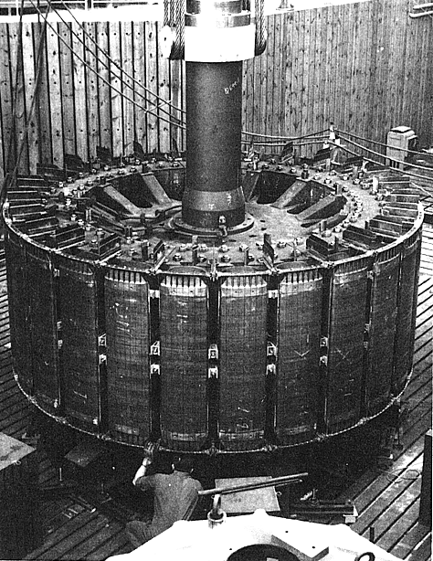
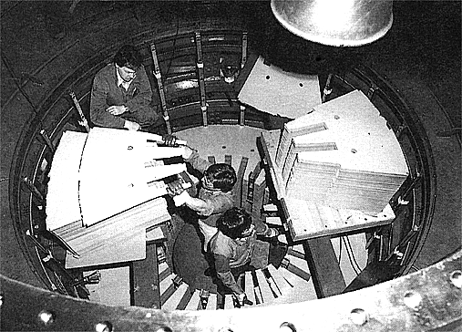
Generadores síncronos I
© L. Serrano: Fundamentos de máquinas eléctricas rotativas
© L. Serrano: Fundamentos de máquinas eléctricas rotativas
© L. Serrano: Fundamentos de máquinas eléctricas rotativas
Notes:
En esta diapositiva se muestran dos generadores síncronos. En la parte superior se aprecia el proceso de fabricación de un turboalternador y a la izquierda y en la parte inferior el de un alternador hidráulico con rotor de polos salientes.

Slide 6
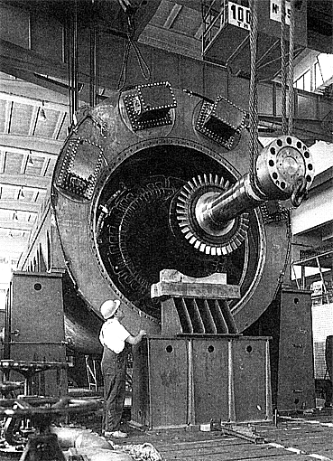
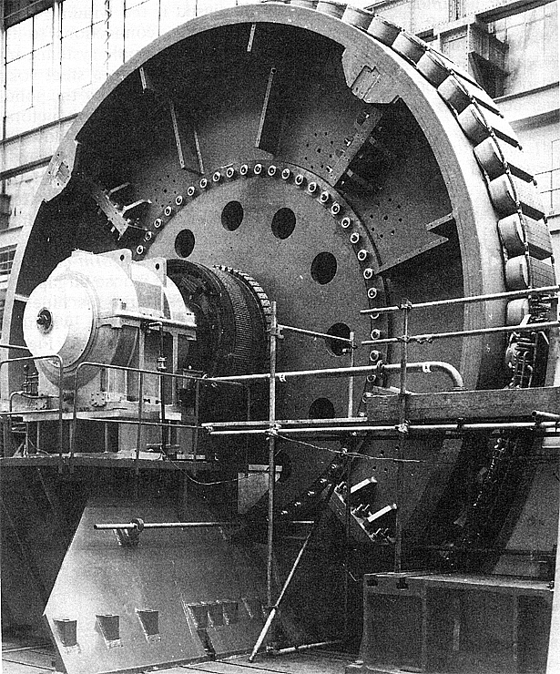
Generadores síncronos II
© L. Serrano: Fundamentos de máquinas eléctricas rotativas
© Mulukutla S. Sarma: Electric machines

Slide 7
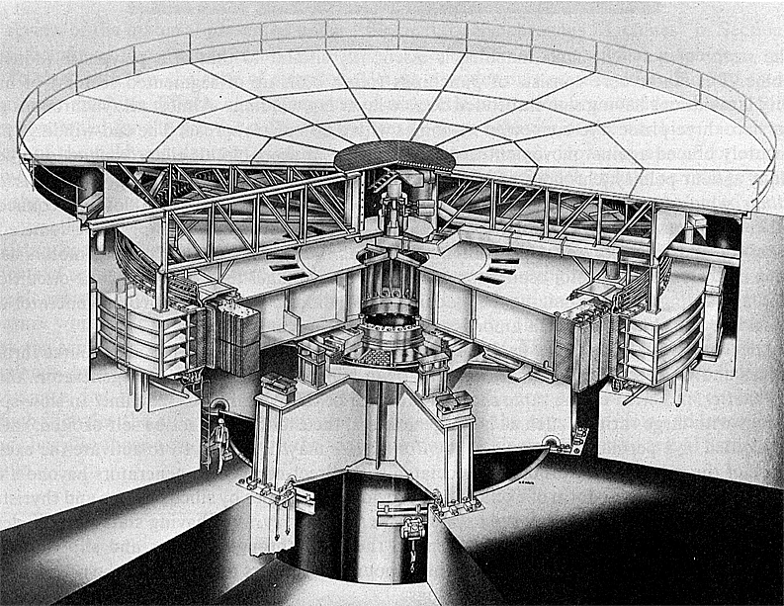
Corte transversal de una central hidráulica
Rotor
© Mulukutla S. Sarma: Electric machines
Notes:
Este diagrama muestra hasta qué punto pueden llegar las dimensiones de un generador síncrono de polos salientes. En este caso se muestra un alternador de una gran central hidráulica. La turbina que lo acciona gira solidaria al mismo eje central y se encuentra en la parte inferior (no vista) del dibujo.

Slide 8
8.2. Principio de funcionamien-to: motor
ESTATOR= Devanado trifásico
distribuido alimentado con un
sistema trifásico de tensiones
EL ROTOR GIRA A LA MISMA VELOCIDAD QUE EL CAMPO: VELOCIDAD DE SINCRONISMO
CAMPO MAGNÉTICO GIRATORIO
ROTOR= Devanado alimentado
con corriente continua que crea
un campo magnético fijo
Controlando la excitación (tensión de alimentación del rotor) se consigue que la máquina trabaje con cualquier factor de potencia: PUEDE ABSORBER O CEDER Q
INTERACCIÓN ROTOR - ESTATOR
PAR MOTOR Y GIRO DE LA MÁQUINA
Notes:
En esta diapositiva se expone de forma extremadamente sencilla el principio de funcionamiento de la máquina síncrona como motor. Puesto que el estator es idéntico al de la máquina asíncrona, alimentado mediante un sistema trifásico de tensiones producirá un campo magnético giratorio. Este campo interaccionará con el campo de eje fijo creado por el rotor al ser su devanado alimentado mediante corriente continua. La interacción entre ambos campos será la que dé lugar al por motor.
La corriente que alimenta al rotor se denomina corriente de excitación y mediante su control es posible controlar la energía reactiva absorbida por la máquina. De este modo el motor asíncrono podrá trabajar con factor de potencia unitario (lo cual incrementa su rendimiento energético) o incluso devolver energía reactiva a la red actuando como elemento compensador de la energía reactiva de la instalación.
Los motores asíncronos no tienen par de arranque. El par motor se produce cuando el rotor gira a la velocidad de sincronismo. Por este motivo, precisan de un sistema para arrancar y alcanzar dicha velocidad. Este sistema consiste en algo muy similar a la jaula de un motor asíncrono y se denomina devanado amortiguador o “Damping Winding”. De este modo, el arranque se produce mediante la inducción de corrientes en una serie de barras cortocircuitadas que una vez alcanzada la velocidad de sincronismo desparace dejando al motor girando a la velocidad de sincronismo.

Slide 9
8.3. Principio de funcionamien-to: generador
ESTATOR= Devanado trifásico
distribuido conectado a la carga
o red que se desea alimentar
P=PARES DE POLOS
N=VELOCIDAD DE GIRO
ROTOR= Devanado alimentado
con corriente continua que crea
un campo magnético fijo. Se
hace girar por un medio externo
Para conectar el generador a una red es necesario que gire a la velocidad de sincronismo correspondiente a la frecuencia de dicha red
El campo creado por el rotor, al girar, induce FEM en el estator y, por tanto, hace circular corriente por la carga
Controlando la excitación (tensión de alimentación del rotor) se consigue que la máquina trabaje con cualquier factor de potencia: PUEDE ABSORBER O CEDER Q
TRANSFORMACIÓN DE ENERGÍA MECÁNICA EN ENERGÍA ELÉCTRICA
Notes:
El principio de funcionamiento como generador es aún más sencillo. Al existir un campo magnético de eje fijo (con los polos magnéticos fijos) en el rotor y hacerlo girar mediante una fuente de energía mecánica externa es obvio que se inducirán fuerzas electromotrices en las espiras que constituyen el devanado estatórico. Puesto que este devanado está diseñado para ser trifásico y está distribuido a 120º en la periferia del estator, las fuerzas electromotrices inducidas serán un sistema trifásico equilibrado que será el utilizado para alimentar a la carga o a la red eléctrica.
En un generador conectado a una red eléctrica controlando la cantidad de energía mecánica (par externo aplicado al generador) se gobernará la potencia activa entregada. Controlando la corriente de excitación se gobernará la potencia reactiva entregada o absorbida por la máquina. Posteriormente se explicará este concepto con algo más de detalle cuando se analice el funcionamiento de generador síncrono conectado a una red de potencia infinita.

Slide 10
8.4. Circuito equivalente (por fase) de la máquina síncrona
Reactancia síncrona= reactancia dispersión estator+efecto de reacción de inducido
Reactancia síncrona
Resistencia estator
Funcionamiento como generador
Funcionamiento como motor
La FEM E es proporcional a la corriente de excitación del rotor. En fun-cionamiento como generador representa a la tensión que se induce en el estator y en funcionamiento como motor a la fuerza contraelectro-motriz que es necesario “vencer” para que circule la corriente que alimenta al motor
Notes:
En este diagrama se muestra el circuito equivalente de la máquina asíncrona. El efecto de reacción de inducido será explicado posteriormente.

Slide 11
8.5. El generador síncrono en vacío
Reactancia síncrona
Resistencia estator
Tensión en vacío V
Funcionamiento como generador
Cuando el generador trabaja en vacío no hay caída de tensión: la tensión de salida coincide con la FEM E
VELOCIDAD DE GIRO
FLUJO
PROPORCIONAL A I_{EXC}
Notes:
En esta diapositiva se muestra el comportamiento del generador síncrono trabajando en vacío. En la parte superior se muestra el circuito equivalente por fase del estator que consta de los tres elementos siguientes:
La FEM producida por el gira del rotor representada como un generador ideal.
La reactancia síncrona.
La resistencia de los conductores que conforman el devanado estatórico.
A la derecha se muestra la relación entre corriente de excitación (flujo) y tensión de salida para un generador real. En concreto para un turboalternador de la central térmica de Compostilla en León. La curva está tomada para una velocidad de giro constante.

Slide 12
8.6. El generador síncrono en carga: reacción de inducido I
Cuando el alternador trabaja en vacío el único flujo existente es el producido por la corriente continua de excitación del rotor
Cuando suministra corriente a una carga, dicha corriente produce un campo magnético giratorio al circular por los devanados del estator.
Este campo produce un par opuesto al de giro de la máquina, que es necesario contrarrestar mediante la aportación exterior de potencia mecánica.
El flujo total de la máquina se verá disminuido o aumentado dependiendo que la carga sea inductiva o capacitiva
A este efecto creado por el campo del estator se le conoce con el nombre de “reacción de inducido”
Notes:
El efecto de “reacción de inducido” es común a todas las máquinas eléctricas. En el caso concreto de la máquina síncrona trabajando como generador se entiende fácilmente que cuando el generador trabaja en carga el sistema trifásico de corrientes circulando por el devanado estatórico creará, a su vez, un campo magnético giratorio que afectará al flujo global de la máquina.

Slide 13
8.6. El generador síncrono en carga II
Carga
Funcionamiento como generador
PARA UNA MISMA TENSIÓN DE SALIDA EL GENERADOR PUEDE CEDER O ABSORBER POTENCIA REACTIVA DEPENDIENDO DE QUE LA CARGA SEA INDUCTIVA O CAPACITIVA
Para conseguirlo basta modificar el valor de la E (modificando el campo de excitación)
Notes:
En esta diapositiva se han planteado tres posibles casos de funcionamiento de un generador síncrono:
Alimentando a una resistencia pura de valor R: en este caso la tensión y la corriente suministradas por el generador están en fase. Por tanto, éste entrega potencia activa pero no reactiva.
Alimentado a una carga inductiva R-L: La corriente de salida del transformador ha de estar retrasada respecto de la tensión de salida U. En esta situación el generador está entregando la misma potencia activa más la potencia reactiva absorbida por la parte inductiva de la carga. Como se observa en el diagrama fasorial el valor de la fuerza electromotriz E ha de aumentar para poder hacerlo. Esto se consigue, para una misma velocidad de giro de la máquina, aumentando la corriente de excitación (flujo).
Alimentando a una carga capacitiva R-C: con la carga capacitiva la corriente de salida estará adelantada respecto a la tensión. Para esta carga el generador suministrará la misma potencia activa y absorberá la potencia reactiva entregada por la componente capacitiva de la carga. Esta situación también es posible reduciendo la FEM o lo que es lo mismo bajando la corriente de excitación.

Slide 14
8.6.1. El generador síncrono en carga: funcionamiento aislado
FUNCIONAMIENTO AISLADO
EL GENERADOR ALIMENTA A UNA CARGA DE FORMA INDEPENDIENTE
La tensión de alimentación puede variar
Aumento en la excitación
Aumento en potencia mecánica
El factor de potencia de la carga es fijo
Aumento en la tensión de salida
Aumento en la velocidad de giro
Aumento en la frecuencia
Notes:
Se dice que un generador funciona aislado cuando no está conectado a una red eléctrica sino que su salida se aplica a una carga o conjunto de cargas. En estas condiciones, el único parámetro invariable es el factor de potencia de la carga. Los restantes serán todos variables:
Incremento en la corriente de excitación: aumento de la tensión de salida de generador.
Incremento de la potencia mecánica aplicada: aumento de la velocidad de giro→ incremento de la frecuencia de salida del generador.
En estas condiciones, es evidente que si el generador debe alimentar a la carga a una frecuencia determinada es imprescindible establecer un estrecho control de su velocidad de giro.

Slide 15
8.6.1. El generador síncrono en carga: conexión a red de P. infinita
EL GENERADOR ESTÁ CONECTADO A OTRA RED EN LA QUE ACTÚAN OTROS GENERADORES: SU POTENCIA ES MUY PEQUEÑA RESPECTO DE LA TOTAL DE LA RED
CONEXIÓN A RED DE POTENCIA INFINITA
Aumento en la excitación
Aumento en potencia mecánica
La tensión de alimentación ESTÁ FIJADA POR LA RED
La frecuencia ESTÁ FIJADA POR LA RED
Aumento en la POTENCIA REACTIVA ENTREGADA
Aumento de la POTENCIA ACTIVA ENTREGADA
Notes:
Antes de analizar el funcionamiento del generador síncrono conectado a una red eléctrica es importante señalar que para poder realizar la conexión de la máquina a la red es imprescindible que se cumplan dos condiciones:
1. Que la máquina gire exactamente a la velocidad de sincronismo (o lo que es lo mismo que está generando a la misma frecuencia que la red)
2. Que las tres tensiones de las tres fases de la máquina estén en fase con las de la red a la que se va a conectar.
El cumplimiento de estas condiciones se consigue mediante el uso de instrumentación asociada al generador.
En términos eléctricos se considera una red eléctrica “de potencia infinita” cuando la potencia del generador que se a conectar a ella representa una fracción muy pequeña del global manejado por la red y, por tanto, incapaz de alterarla. La situación real que mejor expone esta condición sería la de conexión de un único generador de un planta eléctrica a la red eléctrica nacional. Si se cumple que el generador representa una fracción mínima de la potencia total, tan pronto como se haya sincronizado y conectado a la red su tensión y su frecuencia de salida serán las fijadas por ésta. Bajo estas condiciones. la potencia activa entregada por la máquina se controlará a través de la potencia mecánica entregada al generador por su turbina y la potencia reactiva mediante la regulación de su corriente de excitación.

Slide 16
LA TENSIÓN U ESTÁ FIJADA POR LA RED
SUBEXCITACIÓN
SOBREXCITACIÓN
GENERADOR SOBREXCITADO
NORMAL
GENERADOR SUBEXCITADO
REDUCCIÓN DE LA POTENCIA REACTIVA SUMINISTRADA
AUMENTO CORRIENTE
AUMENTO DEL ÁNGULO ϕ
AUMENTO DE LA POTENCIA REACTIVA SUMINISTRADA
Notes:
En esta diapositiva se muestra mediante 3 diagramas fasoriales el funcionamiento de un generador síncrono conectado a una red de potencia infinita trabajando en tres condiciones diferentes:
Condiciones normales: el generador alimenta a la red entregando una potencia activa: representada por la potencia disipada por la resistencia R y una potencia reactiva representada por la reactancia XL.
Generador subexcitado: se mantiene la potencia activa generada pero se reduce la potencia reactiva
Generador sobrexcitado: se mantiene la potencia activa generada pero se aumenta la potencia reactiva.

Slide 17
8.7. Variación de la velocidad en los motores síncronos
El motor síncrono gira a la
velocidad de sincronismo
60*f/p
PARA VARIAR LA
VELOCIDAD ES
NECESARIO VARIAR
LA FRECUENCIA
DE ALIMENTACIÓN
CICLOCONVERTIDORES
APLICACIONES DE ELEVA-DA POTENCIA (>1 MW): GRANDES MÁQUINAS (Soplantes, compresores, etc.) Y PROPULSIÓN ELÉCTRICA BUQUES
Motores gran potencia
UTILIZACIÓN DE
EQUIPOS ELECTRÓNICOS
Motores baja potencia
INVERSORES
Notes:
Para variar la velocidad de giro de un motor síncrono, igual que ocurría con los motores asíncronos es necesario modificar la frecuencia de las corrientes de alimentación. En este sentido existen dos situaciones diferentes:
Motores de potencia baja/media→uso de inversores: en este caso es posible aumentar o reducir la velocidad de giro a voluntad. Funcionamiento muy parecido al de los equipos empleados en las máquinas asíncronas.
Motores de potencia muy elevada→uso de cicloconvertidores: en este caso sólo es posible reducir la velocidad. Una de las aplicaciones más actuales de este tipo de convertidor y del motor síncrono es la propulsión eléctrica para buques.

Slide 18
Cicloconvertidores
Cicloconvertidor fabricado por ABB para el control de motores síncronos de hasta 14 MW
Notes:
Esta diapositiva presenta, sólo de forma ilustrativa, los elementos que conforman un cicloconvertidor real fabricado por la empresa ABB para la alimentación de motores síncronos de potencias de hasta 14 MW para la propulsión de buques. Los semiconductores que aparecen representados en el diagrama son tiristores ya que este tipo de semiconductor es el más robusto y el que tiene una mayor capacidad para el manejo de corrientes elevadas.

Slide 19
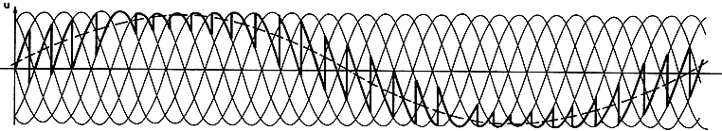
8.8. Funcionamiento del cicloconvertidor
SISTEMA DE TENSIONES TRIFÁSICO QUE ALIMENTA AL CICLOCONVERTIDOR
(Frecuencia de red y amplitud constante)
TENSIÓN RESULTANTE DE LA CONMUTACIÓN DEL CICLOCONVERTIDOR (en negro)
(Frecuencia y amplitud variables)
Notes:
En este gráfico se pretende simplemente señalar como todo el conjunto de puentes rectificadores controlados presentado en la diapositiva anterior, gobernado correctamente es capaz de generar una onda escalonada cuyo primer armónico es de baja frecuencia como se señala en rojo. Esa onda de baja frecuencia es la utilizada para alimentar al motor con frecuencia más baja que la de red y conseguir su giro a baja velocidad.

Slide 20
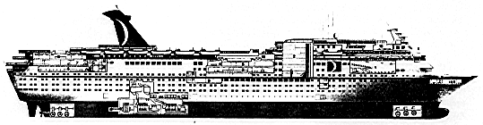
PROPULSIÓN ELÉCTRICA
Catálogos comerciales
M/S FANTASY
Motores
transversales
Planta generadora
Motores
transversales
Tipo de propulsión:
Diesel-eléctrica
4 Motores principales
2 Motores auxiliares
Hélices de paso variable
Planta generadora:
4 Generadores síncronos de 10,3 MVA
2 Generadores síncronos de 6,8 MVA
Tensión=6,6 kV
Motores:
Síncronos de doble devanado controlados con cicloconvertidores
2 Motores principales de 14 MW refrigerados por agua
6 Motores transversales de 1,5 MW
Notes:
Como curiosidad aquí se muestra un crucero de pasajeros, el M. S. Fantasy cuyos motores de tracción son 8 motores síncronos cuya potencia total son 37 MW.

